Slide 1
講題:虛心的人有福
耶穌舉目看著門徒說：你們貧窮的人有福了，因為神的國是你們的。(路加福音6:20)

Slide 2
新界神召會元朗堂 主日崇拜
歡迎您參加…

Slide 3
疫情期間 我們未能一同參與崇拜， 敬拜是超越地域界限， 讓我們於崇拜直播期間能專心， 可在家中安靜的空間，預留時間分別為聖， 同步參與網上直播崇拜， 在各自空間裏同心同聲同感一靈， 以心靈和誠實敬拜 上帝。
各 位 請 留 意

Slide 4
各 位 請 留 意
請以合宜的服飾和敬虔的心參與敬拜。
預先下載主日崇拜週刊。
預備好網上收看的電子器材，於崇拜開始前15分鐘(星期日上午10:45)進入元朗堂Facebook專頁，測試網絡連結，並調較好音量。並一同参與崇拜前禱告作準備。

Slide 5
各 位 請 留 意
請準時進入直播參與敬拜，並投入參與每個環節，完成整個直播崇拜後才離開，為尊重 上帝。
在直播崇拜中的收奉獻環節，個人可以把獻金放在信封內，喻意分別為聖，待回教會再作奉獻。
直播崇拜之錄影將不會作存檔記錄。

Slide 6
17/2-如何與兒童同行(已舉行) 24/2-如何多姿多采的教學(已舉行) 3/3-如何讓孩童投入敬拜(已舉行) 10/3-如何在遊戲中認識神 時間 ：晚上 8:00-9:00 (視像) 教師 ：花花老師 歡迎對兒童服侍有興趣兄姊報名參與 請已報名兄姊依時出席
兒童導師訓練課程 :

Slide 7
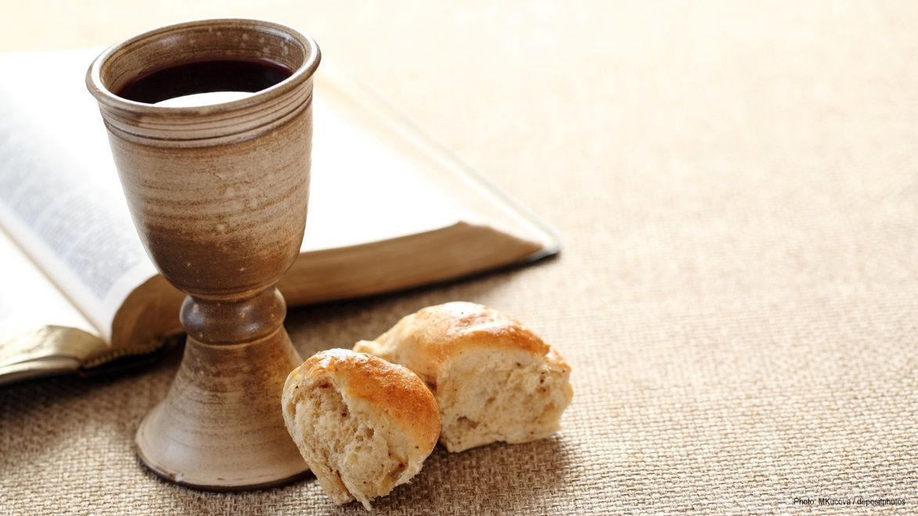
疫情未退 可回教會領取聖餐套裝 請與本堂同工幹事聯絡

Slide 8
2021年復活節聯合直播崇拜暨第75屆浸禮
4/4(主日)上午11:00

Slide 9
3月金句

Slide 10
每日會主

Slide 11
逢週一，三，五 上午8:15-9:00
週間視像晨禱會

Slide 12
本 堂 聚 會 | 時 間 | 對 象
成人慶典崇拜 | 逢主日上午11:00-12:45 (第三週為聖餐崇拜) | 成人
兒童讚美樂園 | 逢星期六或主日視像聚會(視像) | 兒童
橄欖枝組 | 逢主日下午1:00 (視像) | 成年夫婦、中年及長者
青BB組 | 逢主日下午1:00 (視像) | 成年夫婦、中年及長者
葡萄枝子組 | 逢主日下午1:00-2:30 (視像) | 家庭、成人
生命樹組 | 逢主日下午2:30-4:00 (視像) | 家庭、成人
大衛組 | 逢主日下午3:00-4:30 (視像) | 夫婦、家庭
恩典組 | 逢主日下午2:30-4:00 (視像) | 家庭、職青
Ta組 | 逢主日下午3:00 (視像) | 年輕夫婦、家庭
Jessie組 | 逢主日下午2:30 (視像) | 高中、大專、職青
樂Go組 | 逢星期六下午2:00-4:00 (視像) | 中學生-大專生

